Slide 1
Загальні поняття управління якістю продукції
Тема 8

Slide 2
ISO-9000 - це серія міжнародних стандартів щодо створення системи управління якістю, які є комплексом вимог по забезпеченню процесу управління якістю продукції та послуг.
Мета ISO-9000 - внести узгодженість у діяльність кожного підрозділу організації та забезпечити належну систему контролю якості.

Slide 3
Основні стандарти ISO щодо якості та систем управління
ISO 9000 – Основні положення і словник
ISO 9001 – Система управління якістю. Вимоги
ISO 9004 – СУЯ. Настанови щодо поліпшення діяльності
ISO 19011 – Настанови щодо здійснення аудиту
ISO 14000- Системи екологічного менеджменту
ISO 22000 – Системи управління безпечністю харчових продуктів

Slide 4
Система якості може бути застосована до всіх аспектів діяльності підприємства:
маркетинг
продаж продукції
фінанси
виробництво продукції
надання всіх видів послуг

Slide 5
Система управління якістю (СУЯ)
Це сукупність систематично здійснюваних видів діяльності організації, спрямованих на створення організаційних, технічних, економічних і соціальних умов, що гарантують належний рівень і стабільність якості продукції або послуг.

Slide 6
Переваги системи якості
Вона регламентує дії всіх співробітників організації, які можуть вплинути на якість кінцевого результату і на задоволеність споживачів (замовників).
Споживачі продукції (послуг) і керівництво впевнені в спроможності підприємства ефективно функціонувати (надавати послуги високої якості) протягом тривалого часу.
Підвищує дисципліну. Вимоги ISO 9001, які використовуються для проведення аудиту третьою стороною, змушують постійно аналізувати систему якості.
Систематичні перевірки відповідності діяльності організації вимогам ISO 9001 зовнішніми аудиторами і загроза втрати сертифікату – дисциплінує підприємство.

Slide 7
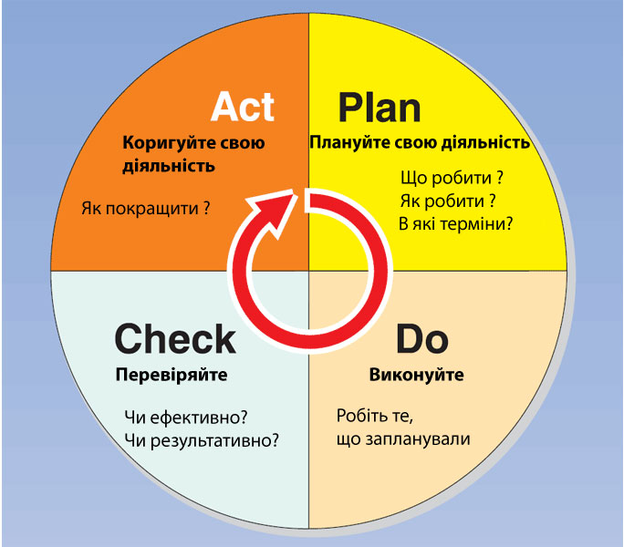
Цикл Едвартса Демінга

Slide 8
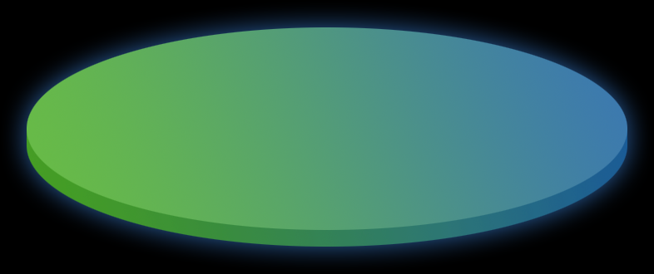
Базові принципи стандартів ISO 9000
2. Лідерська роль вищого керівництва
8. Взаємовигідна співпраця з партнерами
1. Орієнтація на споживача
7. Прийняття рішень на основі фактів
3. Залучення всього персоналу
6. Постійне удосконалення
4. Процесний підхід
5. Системний підхід до управління

Slide 9
Принцип 1: Орієнтація на споживача
Організації залежать від своїх споживачів і тому повинні розуміти їхні поточні та майбутні потреби, виконувати їхні вимоги та прагнути перевершити їхні очікування.
Основні переваги:
збільшення доходів та частки ринку як результат гнучкого та швидкого реагування на ринкові можливості;
підвищення ефективності використання ресурсів організації задля підвищення рівня задоволення споживачів;
підвищення лояльності клієнтів, наслідком чого є укладення повторних угод.

Slide 10
Принцип 2: Лідерство
Керівництво забезпечує єдність цілей та напрямку діяльності організації. Воно має створювати та підтримувати внутрішнє середовище, в якому працівники можуть бути повністю залученими до вирішення завдань організації.
Основні переваги:
розуміння працівниками цілей діяльності компанії та забезпечення їхньої мотивації щодо досягнення таких цілей;
здійснення оцінки, регулювання та реалізації діяльності в уніфікований спосіб;
мінімізація нерозуміння між різними рівнями компанії.

Slide 11
Принцип 3: Залучення працівників
Працівники всіх рівнів становлять основу організації, і їх повне залучення надає можливість організації з вигодою використовувати їхні спроможності.
Основні переваги:
забезпечення мотивації, відданості та залучення працівників до діяльності організації;
інноваційний та творчий підхід до просування цілей організації;
забезпечення відповідальності працівників за власну діяльність;
забезпечення прагнення працівників брати участь та сприяти постійному вдосконаленню організації.

Slide 12
Принцип 4: Процесний підхід
Досягнення бажаного результату здійснюється ефективніше за умови управління діяльністю та відповідними ресурсами як процесом.
Основні переваги:
скорочення витрат та тривалості виробничих циклів за допомогою ефективного використання ресурсів;
удосконалення, забезпечення надійних та очікуваних результатів;
можливості вдосконалення з визначеними напрямками та пріоритетами.

Slide 13
Принцип 5: Системний підхід до управління
Визначення, розуміння та управління взаємопов'язаними процесами як системою сприяє забезпеченню ефективності та результативності організації у досягненні своїх цілей.
Основні переваги:
інтеграція та налагодження процесів, що найбільше сприятимуть досягненню бажаних результатів;
спроможність зосереджувати зусилля на ключових процесах;
забезпечення впевненості зацікавлених сторін щодо послідовності, ефективності та продуктивності компанії.

Slide 14
Принцип 6: Постійне покращення
Постійне покращення діяльності організації в цілому має становити її незмінну ціль.
Основні переваги:
переваги щодо показників діяльності через покращення організаційних можливостей;
узгодження діяльності щодо покращення на всіх рівнях зі стратегічними намірами організації;
гнучкість у швидкому реагуванні на можливості.

Slide 15
Принцип 7: Ухвалення рішень на підставі фактів
Ухвалення ефективних рішень базується на
аналізі даних та інформації.
Основні переваги:
обґрунтовані рішення;
посилення спроможності демонстрування ефективності ухвалених в минулому рішень через посилання на фактичні дані;
посилення спроможності переглядати, оспорювати (критично оцінювати) та змінювати думки та рішення.

Slide 16
Принцип 8: Взаємовигідні відносини з постачальниками
Організація та її постачальники є взаємозалежними, і відносини взаємної вигоди посилюють здатність обох сторін до створення цінностей.
Основні переваги:
посилення здатності обох сторін до створення цінностей;
гнучке та швидке спільне реагування на мінливі ринкові умови чи потреби та очікування споживачів;
оптимізація затрат та ресурсної бази.

Slide 17
Політика у сфері якості
І рівень
Настанова з якості
ІІ рівень
Документовані процедури системи управління якістю
ІІІ рівень
Робочі документи (положення, інструкції, плани роботи)

Slide 18
Основне правило системи управління якістю по управлінню документацією:
Необхідний документ –
у необхідний час,
у необхідному місці!

